Slide 1
LVS+KeepAlive+MFS
阴培培

Slide 2
背景
Adserver的文件同步采用多级rsync同步（非同机部署）
单点故障
扩展性差
随机下游节点增多，层级结构加深，同步变慢

Slide 3
背景
predictor的模型同步采用多级rsync同步（同机部署）
单点故障，重建二叉树，浪费带宽
predictor机器多，层次深，同步慢
predictor模型同步完成时间差异大

Slide 4
预期架构
目标
集群化、出口统一化
自动灾备、中心扩容时做到对业务透明
我们的方案：lvs+keepalive+mfs
搭建MFS集群，构建数据中心
将MFS当做网盘挂载到50台realserver
申请VIP和域名mfs.jd.com，映射到50台realserver
所有的数据出口走mfs.jd.com

Slide 5
名词解释
lvs
LVS是一个开源的软件，可以实现LINUX平台下的简单负载均衡。LVS是Linux Virtual Server的缩写，意思是Linux虚拟服务器。
目前有三种IP负载均衡技术（VS/NAT、VS/TUN和VS/DR）；八种调度算法（rr,wrr,lc,wlc,lblc,lblcr,dh,sh）。
keepalived
Keepalived 是运行在lvs 之上，它的主要功能是实现真实机的故障隔离及负载均衡器间的失败切换，提高系统的可用性。
mfs
MooseFS是一个具有容错性的网络分布式文件系统。它把数据分散存放在多个物理服务器上，呈现给用户的则是一个统一的资源。

Slide 6
LVS框架
一般来说，LVS集群采用三层结构，其主要组成部分为：
负载调度器（load balancer），它是整个集群对外面的前端机，负责将客户的请求发送到一组服务器上执行，而客户认为服务是来自一个IP地址（我们可称之为虚拟IP地址）上的。
服务器池（server pool），是一组真正执行客户请求的服务器，执行的服务有WEB、MAIL、FTP和DNS等。
共享存储（shared storage），它为服务器池提供一个共享的存储区，这样很容易使得服务器池拥有相同的内容，提供相同的服务。

Slide 7
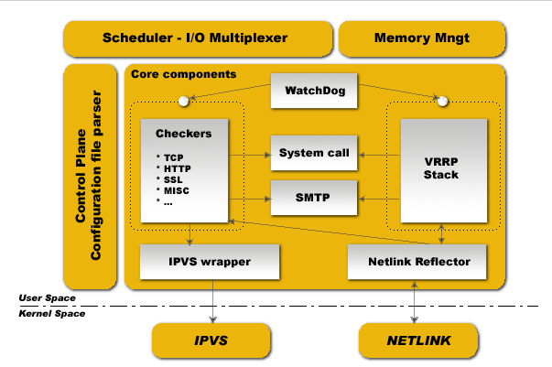
Keepalive介绍
原理
Keepalived的作用是检测服务器的状态，如果有一台服务器死机，或工作出现故障，Keepalived将检测到，并将有故障的服务器从系统中剔除，当服务器工作正常后Keepalived自动将服务器加入到服务器群中，这些工作全部自动完成，不需要人工干涉，需要人工做的只是修复故障的服务器

Slide 8
Mfs优势
高可靠（数据的多个拷贝被存储在不同的计算机上）
通过附加新的计算机或者硬盘可以实现容量的动态扩展
删除的文件可以根据一个可配置的时间周期进行保留（一个文件系统级别的回收站）
不受访问和写入影响的文件连贯快照

Slide 9
Mfs构成
角色 | 作用
管理服务器 managing server (master) | 负责各个数据存储服务器的管理,文件读写调度,文件空间回收以及恢复.多节点拷贝
元数据日志服务器 Metalogger server（Metalogger） | 负责备份master 服务器的变化日志文件，文件类型为changelog_ml.*.mfs ，以便于在 master server 出问题的时候接替其进行工作
数据存储服务器 data servers (chunkservers) | 负责连接管理服务器,听从管理服务器调度, 提供存储空间，并为客户提供数据传输.
客户机挂载使用 client computers | 通过fuse 内核接口挂接远程管理服务器上所 管理的数据存储服务器,.看起来共享的文件 系统和本地unix 文件系统使用一样的效果.

Slide 10
Mfs框架

Slide 11
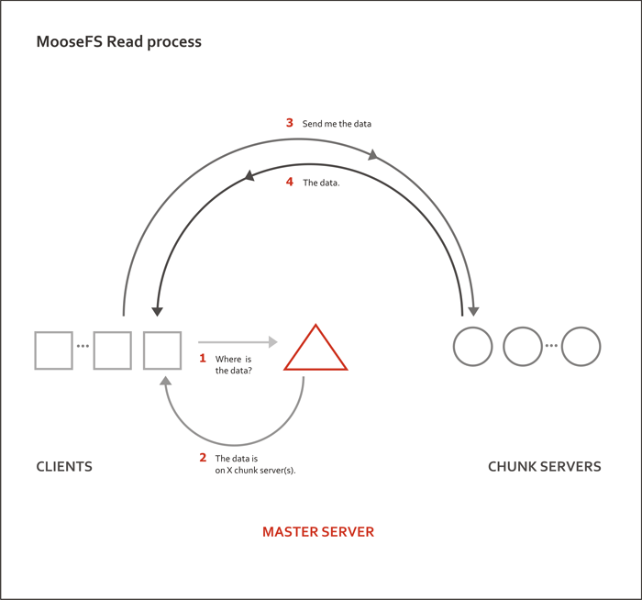
Mfs读原理

Slide 12
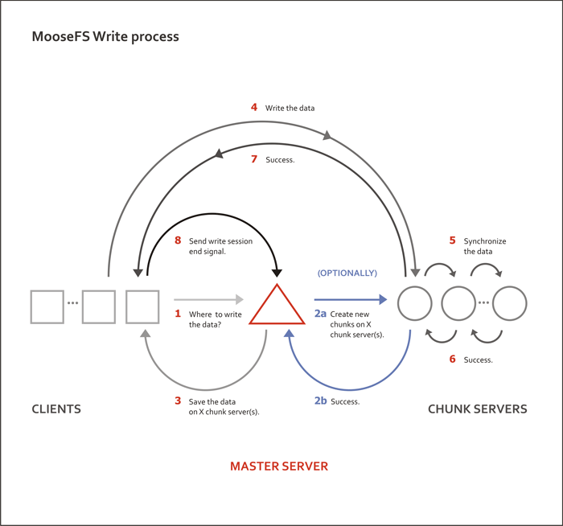
Mfs写原理

Slide 13
Lvs+keepalive+mfs架构
努力实现中

Slide 14
应用场景一
索引文件化

Slide 15
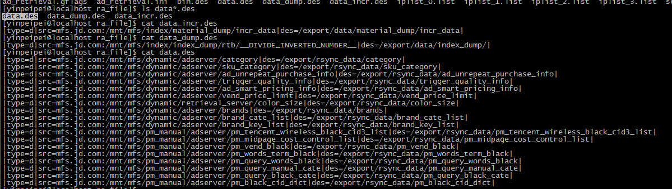
应用场景一
索引文件化
建立索引
将机器10.187.209.115作为client挂载到mfs上面，可以直接对挂载的目录进行
读写，避免了scp和wget的部署代价。
检索模块文件依赖

Slide 16
应用场景一
索引文件化
运行如下crontab任务定期从mfs上拉取数据
使用了mfs的client挂载功能的还有：
反作弊CPC联盟
JDX-OLAP
索引资源一些应用
详情见：http://huhang.jd.com/dashboard2.0/webroot/site/index/24561/21693

Slide 17

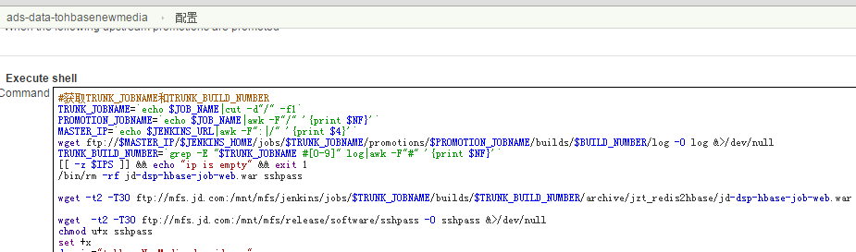
应用场景二
Jenkins.jd.com直接部署在mfs上，构建产出直接存储在网盘上，方便自动化上线。

Slide 18
Q&A

